Slide 1

認識學生學習歷程檔案
報告時間：2022年10月1日
報告人:國立屏東高中 方思雲秘書
Notes:
亮亮圖文旗艦店https://liangliangtuwen.tmall.com

Slide 2
目錄頁
認識學生學習歷程檔案
不同身分在學生學習歷程檔案扮演的角色
學生學習歷程檔案與升學進路

Slide 3
認識學生學習歷程檔案

Slide 4

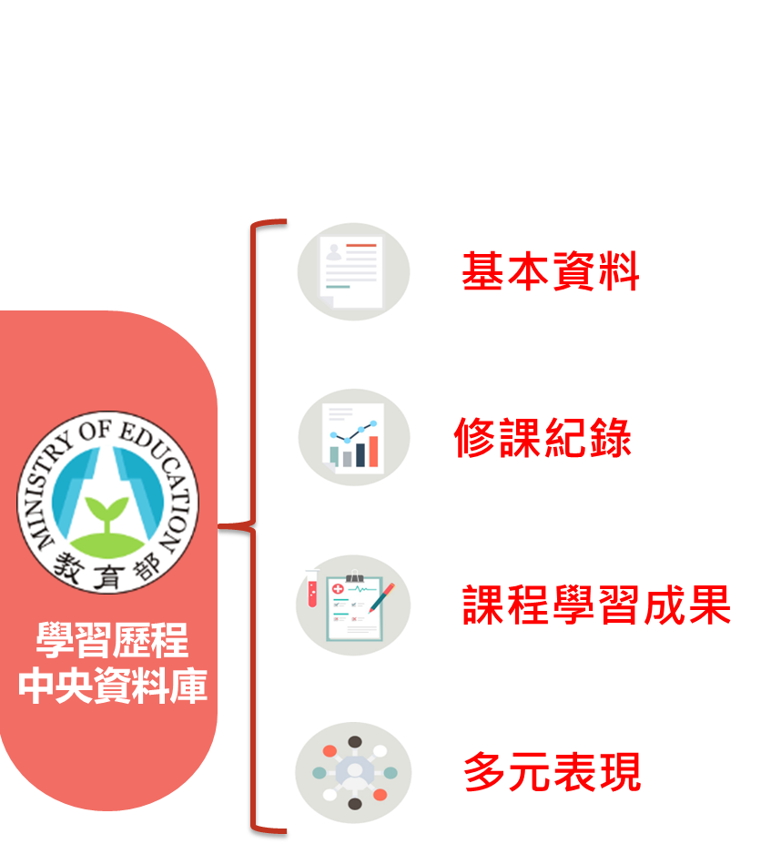
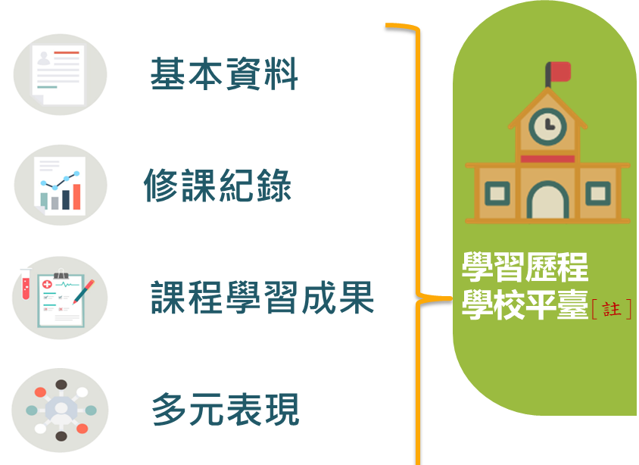






學生學習歷程檔案蒐集的資料
4
(包含學籍資料、幹部紀錄)
(包含學業成績、課程諮詢紀錄)
學生學習歷程 檔案數位平臺
(學習歷程 學校平臺)
(不包含課程諮詢紀錄)
高級中等教育 階段學生學習 歷程資料庫
(學習歷程 中央資料庫)
(包含修課產出之作業、作品等)
(包含彈性學習時間、團體 活動時間及其他表現)

Slide 5
學生學習歷程檔案蒐集項目詳細內容
5
學習歷程學校平臺 |  | 學習歷程中央資料庫
項目 | 內容 |  | 項目 | 內容
基本資料 | 學生學籍資料 (含校級、班級及社團幹部紀錄) |  | 基本資料 | 同學習歷程學校平臺之資料 學校每學期提交
修課紀錄 | 學校報經各該主管機關備查之課程計 畫所開設、有採計學分之科目/課程學 業成績及課程諮詢紀錄 |  | 修課紀錄 | 同學習歷程學校平臺之資料；不 包括課程諮詢紀錄 學校每學期提交
課程學習 成果 | （需任課教師認證） 前款科目/課程產出之作業、作品及其 他學習成果 每學期學生上傳時間及件數由學校自 訂(每學期上傳當學期之課程學習成果) |  | 課程學習 成果 | 同學習歷程學校平臺之資料 學生自一學年上傳至學校平臺 之課程學習成果，勾選至多6 件，由學校每學年提交
多元表現 | 彈性學習時間、團體活動時間及其他表 現 學生上傳時間及件數由學校自訂 (限學生高中就學期間取得之多元表現， 不限上傳學年度) |  | 多元表現 | 同學習歷程學校平臺之資料 學生自一學年上傳至學校平臺 之多元表現，勾選至多10件， 由學校每學年提交

Slide 6


















學生學習歷程檔案如何蒐集資料
7
學校行政人員

1
5
登錄 學生基本資料、修課紀錄
提交 學生課程學習成果、多元表現
學習歷程學校平臺
學生
2  上傳 課程學習成果、多元表現
₄  勾選 要提交至學習歷程中央資料庫 之課程學習成果、多元表現
校務行政系統
(各家系統廠商)
學習歷程 中央資料庫
提交
提交
學生學習歷程檔案 紀錄模組
(國教署委託開發、直轄市 委託開發、各校自行開發)
教師
登錄 學生修習科目之學業成績
(課程諮詢教師：登錄課程諮詢紀錄)
認證 學生課程學習成果
【註】
【註】學習歷程學校平臺之架構形式：
校務行政系統+ 學生學習歷程檔案紀錄模組
直接整合於校務行政系統
3

Slide 7



















學生學習歷程檔案如何提供備審資料給大專校院?
9
介接
提供備審資料
學習歷程 中央資料庫
甄選會/ 聯合會招生 報名平臺
大學或技專校院校系
同學有勾選的課程學習成果 及多元表現，大學或技專校 院才看得到。
1
_{勾選} ●課程學習成果：大學至多3件；技專至多9件
多元表現：至多10件
上傳其他資料
學習歷程自述(學習歷程反思、就讀動機、未來學習計畫等)
其他(各校系需求之補充資料等)
2

Slide 8
課程學習成果如何呈現
11
不論哪一種科目，課程學習成果呈現形式， 都可以用作業、作品、成果報告、專題報告、 時事心得、文字影音創作、圖像設計作品、 小論文、文學評論、活動企劃書、展演紀錄、 實習心得等多元形式呈現

Slide 9








學習歷程檔案越花俏對升學越有利嗎?
13
只要用心完成就很豐富， 展現學習的特色亮點
課程學習成果
任課教師確認屬於
①學生在②課程學 習所產出之成果
老師請同學繳交的 作業、報告及作品等
認證
大學或技專校院 備審參採項目
申請/甄選入學 第二階段
多元表現
據實記錄學習 或體驗過程， 展現個人特色
彈性學習時間 (例如：自主學習)
團體活動時間 (例如：社團活動)
其他表現 (例如：志工服務等)

Slide 10






重質不重量 求精不求多
課程學習成果
多元表現
每學期至少
每學年至少
1
2
修習科目(具學分數)
作業作品或書面報告
彈性學習時間、團體
活動時間及其他表現

Slide 11



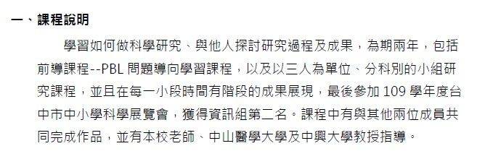
作品說明的重要性
檢視者 通常是 第三方
課程學習成果的閱讀者：其他人
如何讓不清楚課程內容與進行方式的人， 快速地瞭解與掌握課程的重點與收穫呢?
課程參與者：學生
課程參與者：教師
他們非常清楚
課程進行的過程
說明了課程進行的方式、主要內容、團隊夥伴，以及其 他課程參與者（教師）。

Slide 12






小而美
完整，展 現組織力
總結性
多個作業或綜整一學期
階段性
單一作業、作品
內容
發展出自 己的特色
呈現 方式
制式表件
從拿手或有興趣的科目著手

Slide 13



重要的是歷程和省思 不是完美的成果！
學習過程的描述
態度與真實性
學習結果的省思
能力與知識
呈現的方式
工具運用與組織架構 數位能力的展現
歷 程 性
統 整 性
工 具 性
作業、作品是佐證資料

Slide 14
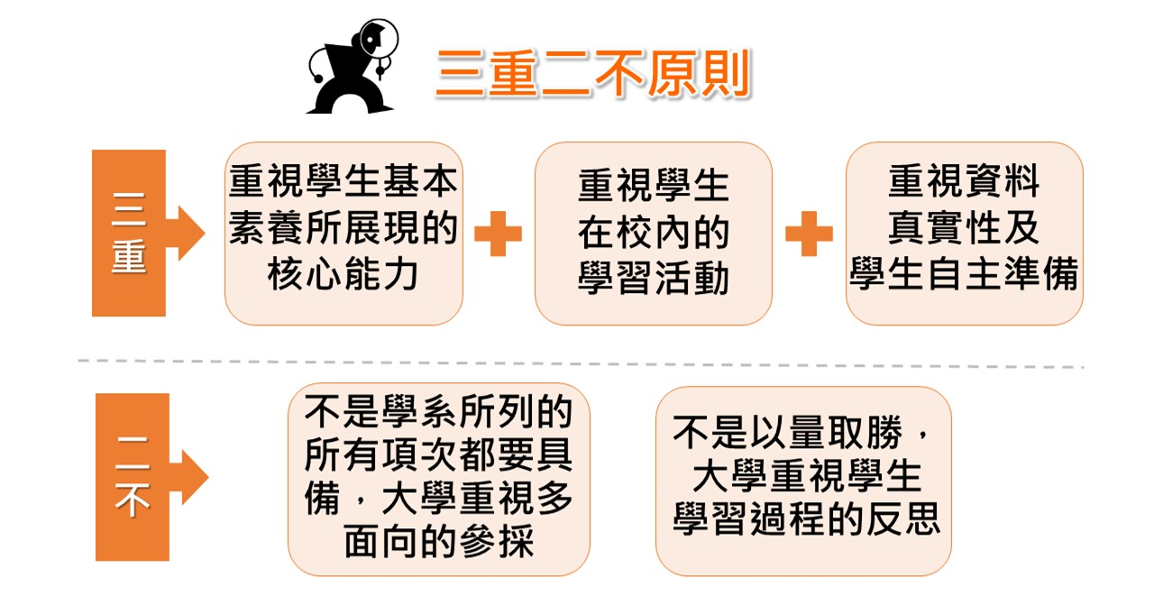

Slide 15
說一個屬於自己的故事
學習歷程檔案
就是學生說一個關於自己修課或參與活動的的故事
必須親身經歷且真實發生 要言而有物，而非流水帳 有自己的架構，去無存菁
最重要的是說明自己在故事中的角色
在學習或活動的過程中
體察自身跟學習或活動的互動情形

Slide 16

學習歷程自述 多元表現綜整心得
最後一里路 決定了學習 歷程檔案會 被怎麼看！
學生必須在這兩份文件中，清楚的說明自己
高中階段的學習經歷
與
個人的特質
適時引用學習歷程檔案作為佐證

Slide 17
重要原則(1)
敘寫方式應以強調個人特點與高中階段學習
經歷為主。
  說明時，應綜整連貫所勾選的課程學習成果及多元表現 作品，不宜逐一摘要說明課程學習成果及多元表現作品 內容。
  課程學習成果及多元表現只是佐證資料。
在學習歷程自述及多元表現綜整心得中，主 動呈現必要的資訊。
  透過摘要、截圖、重點強調方式。
  詳細內容以超連結方式提供，或標註參考課程學習成果 或多元表現。
  QR code 很 NG，不要用。

Slide 18
重要原則(2)
避免長篇大論 ，應簡潔扼要。
  多元表現有800字和三張圖的限制。
  3-5頁較適當。
大學校系在簡章中要求的內容，一定要提供。
  例如：大學校系要求之就讀動機、讀書計畫等。
未勾選的課程學習成果與多元表現之作品，也可以透過學習歷程 自述與多元表現綜整心得摘要說明。

Slide 19
不同身分在學生學習歷程檔案扮演的角色

Slide 20




我是學生家長，我要做什麼？
15
瞭解學習歷程檔案的重要性。
  透過孩子的課程學習成果，瞭解關心孩子在 學校課程的學習情況。
    鼓勵孩子多元展能，積極參與各項學習活動， 發現自己的興趣，並找到生涯定向。
關心
鼓勵

Slide 21




我是學生，我要做什麼？
16
瞭解學習歷程檔案對自己的重要性。
  學會學習歷程學校平臺之相關操作。
    積極參與各項學習活動，探索出自己的興趣， 並找到生涯定向，逐步累積自己的學習歷程。
      配合學校規劃之時程，上傳和勾選自己
上傳
勾選
的課程學習成果及多元表現。

Slide 22




我是教師，我要做什麼？
17
幫助學生瞭解學習歷程檔案用途及學校平臺之相關操作。
  鼓勵學生參與學校各項學習活動，積極探索 出自己的興趣，並找到生涯定向，逐步累積 自己的學習經歷。
    課程諮詢教師登錄課程諮詢紀錄；任課 教師認證學生上傳之課程學習成果。
提醒學生配合學校規劃之時程，上傳和 勾選自己的課程學習成果及多元表現。
登錄
認證

Slide 23




我是學校行政人員，我要做什麼？
18
瞭解學習歷程檔案的運作機制。
  規劃學習歷程檔案各項工作期程，確實掌握 進度。
    管理學習歷程學校平臺之運作。
詳實登錄學生各項學習紀錄，適時檢核學生 資料上傳之情形，按時提交。
登錄
提交

Slide 24







學生負責
教師負責
行政負責
收訖明細 確認
整理
上傳
認證
勾選
提交
課程學習成果
每學期完成
每學年完成
收訖明細 確認
整理
上傳
勾選
提交
多元表現
每學年完成

Slide 25
學生學習歷程檔案與升學進路

Slide 26




















學習歷程檔案如何幫助學生生涯定向
22
生涯 輔導
修課與 評量紀錄
學生未來 升學選擇
108學年度之前
生涯輔導
課程諮詢
108學年度之後 實施108新課綱
藉由學習歷程檔案的蒐集及反思， 幫助學生生涯定向
生涯
定向
學習歷程 檔案蒐集
修課和 參與活動

Slide 27













學習歷程檔案可以怎樣幫助學生生涯定向？
23
普通科學生
透過生涯輔導、課程諮詢，以及學習歷程檔案的蒐集、檢視與反思，逐年定向生涯及大學學群。
專業群科學生
透過生涯輔導、課程諮詢， 以及學習歷程檔案的蒐集、檢視與反思，強化跨班、跨科及跨群等多元選修課程的學習，展現專業領域 學習成果。
探索 高一
適性 高二
定向 高三
專業核心 多元選修 跨域深化
高一 高二 高三
學習歷 程檔案 蒐集及 反思
修課和 參與活 動
藉由學習歷程檔案的 檢視思考生涯定向
生涯 探索
課程 諮詢

Slide 28
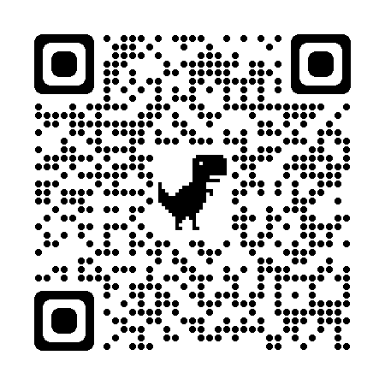
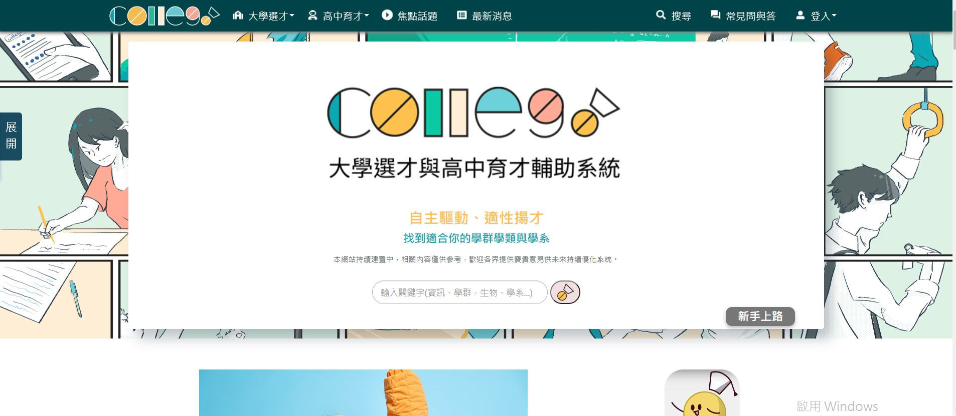
善用ColleGo 網站，協助生涯定向與學習準備
25

Slide 29

善用ColleGo 網站，協助生涯定向與學習準備
清楚了解相似差異
學科能力的自我評估
生涯探索後，知道自己可能有
好幾個感興趣的學群學類學系
推薦使用：比較功能
擅長特定科目或對特定科目感 到有興趣的學生
推薦使用：探索系列、進階適配
認識學群學類
2
3
新課綱的探索引導
了解自己興趣，也利用 興趣代碼適配出喜歡的 學群學類
推薦使用：
認識學群、認識學類
因應新課綱課程選修、上傳 學習歷程檔案的需求
推薦使用：
三年行動、學習案例
1
4

Slide 30
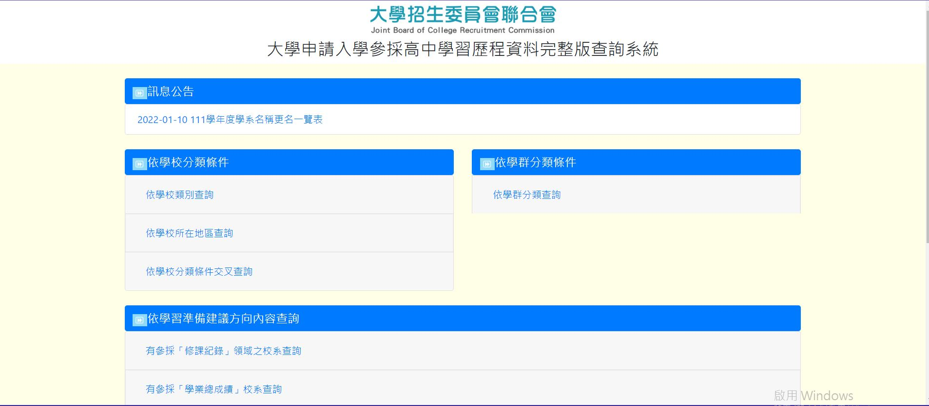
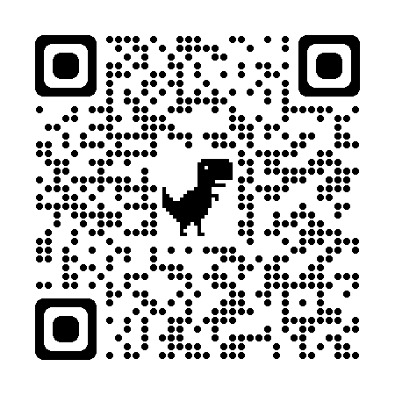
善用大學招聯會網站，了解各大學校系申請入學參採哪些高中學習歷程？
27

Slide 31
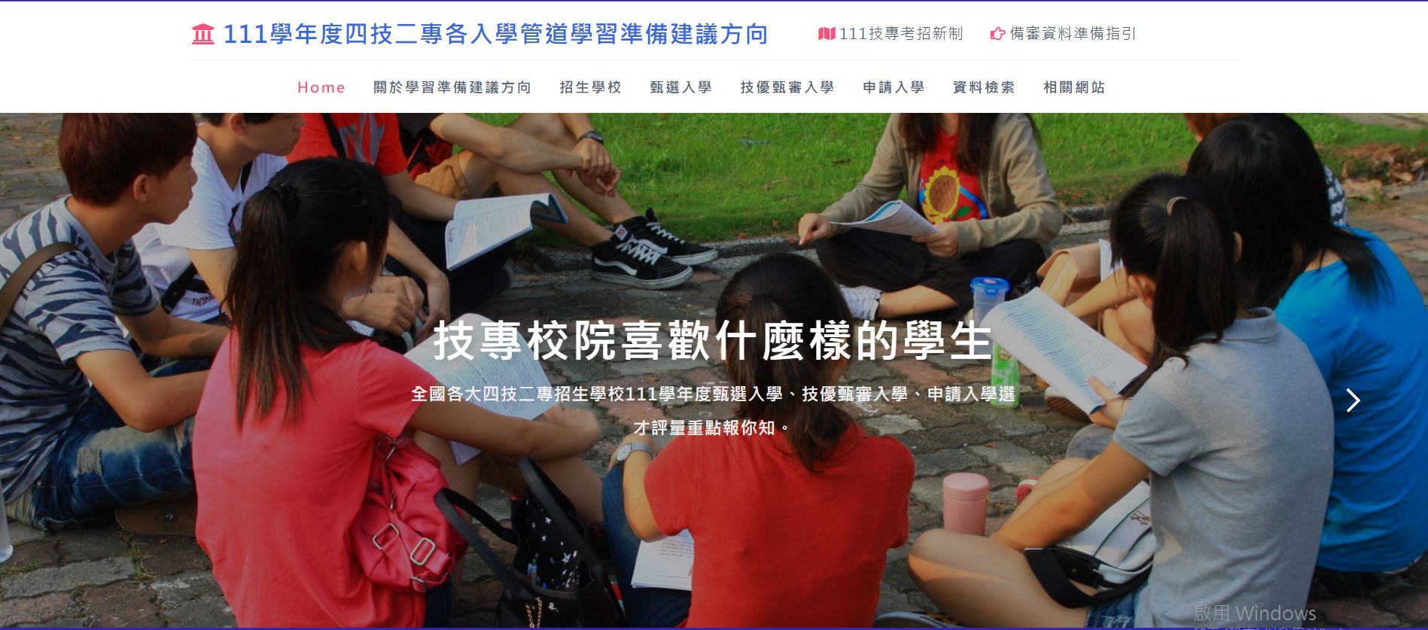
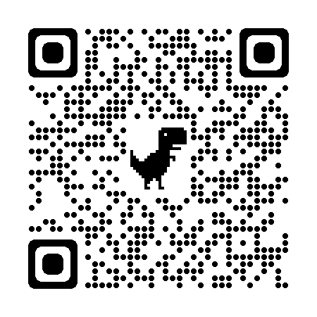
善用技專校院招生選才內涵網站，了解發展進路與學習準備
28

Slide 32
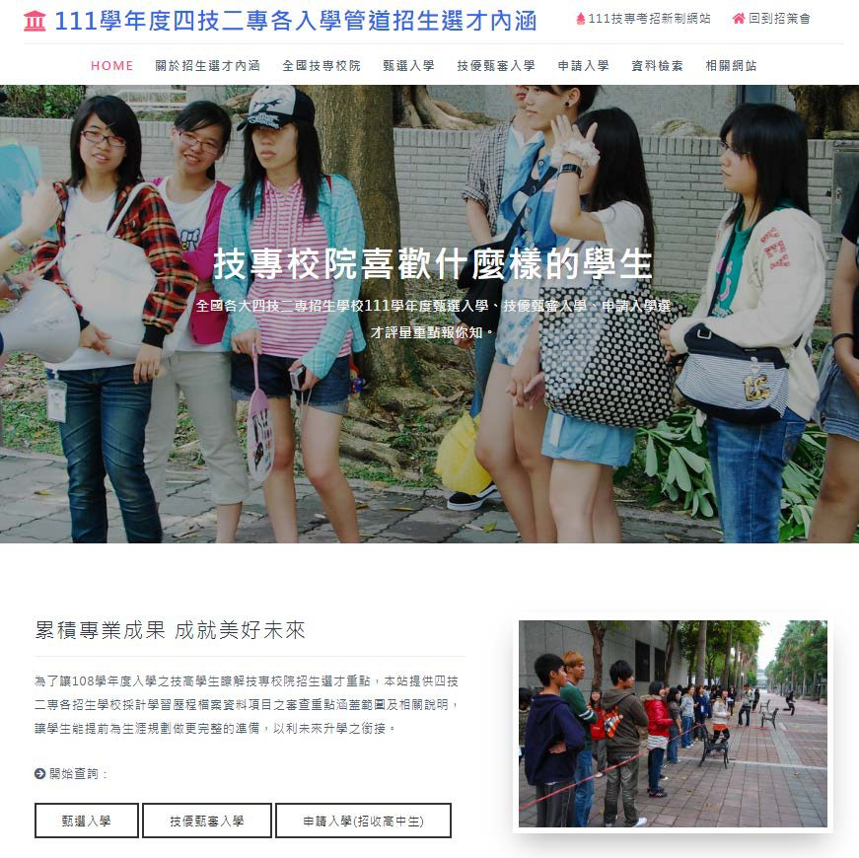
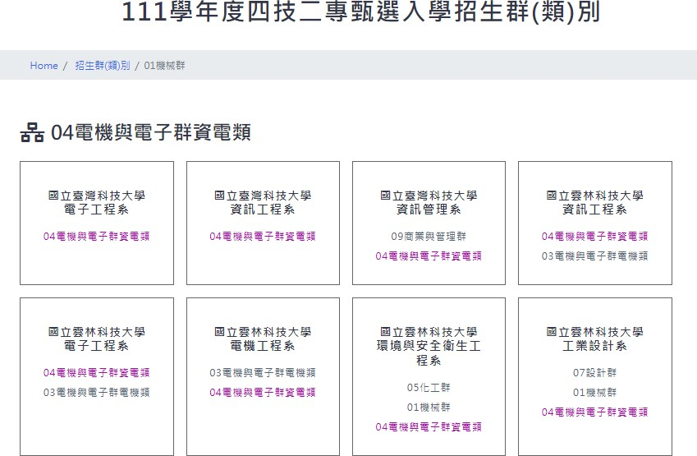
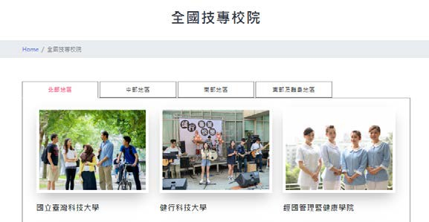
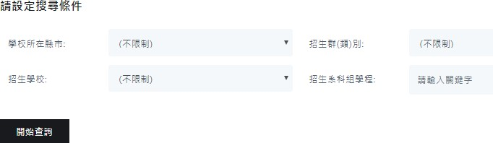
善用技專校院招生選才內涵網站，了解發展進路與學習準備
29
111學年度招生選才內涵網站：
  搜尋方法多元
  依招生校系、招生群(類)別或自訂條件，皆可搜 尋快速比較
依招生群(類)別查詢
依入學管道查詢
自行設定搜尋條件(關鍵字)進行資料檢索
依地區、校查詢

Slide 33

成就每一個孩子
30

Slide 34

感謝聆聽

